Slide 1
CLIL TOUR “MONZA AND ITS TREASURES”
Scuola Secondaria di I° grado “Ardigò”, Monza
– classi 1A e 1D –
(Proff. Cinquetti, Clivio, Monaco)

Slide 2
FINALITA’ DEL PROGETTO (in DAD)
ACCESSO AL MATERIALE = Creazione di una stanza dedicata (1A INGLESE, per la 1A - HISTORY CLIL TOUR, per la 1D), all’interno della piattaforma “Classroom” usata per lezioni a distanza, affinchè i ragazzi possano trovare il materiale postato dalle insegnanti, effettuare le verifiche ed inviare il loro lavoro da correggere o le eventuali richieste di chiarimenti.
MODULAZIONE DEL PROGETTO = La situazione di Pandemia e di lock-down ad essa collegata, che ha comportato lo svolgimento delle lezioni parte in DAD e parte in presenza, hanno portato ad una ridefinizione del progetto proposto in sede di programmazione UDA con un’integrazione della stesso anche attraverso attività nuove (BRAINSTORMING) più facilmente fruibili dai ragazzi in sede di DAD.
VALUTAZIONE = In queste fasi l’attività di valutazione si è svolta da parte del docente su Classroom in risposta alle domande degli allievi e/o sollecitandone l’attenzione, durante la fase DAD; mediante una verifica più semplice ed immediata attraverso un nuovo gioco (KAHOOT); e controllando in itinere lo sviluppo del lavoro a gruppi, anche tramite la correzione delle bozze con suggerimenti da parte delle docenti. La Valutazione da parte degli allievi viene invece espressa attraverso interventi personali, che ne hanno sottolineato i punti di forza e quelli di debolezza.
APPLICAZIONE DEL PROGETTO = L’obiettivo dell’applicazione pratica del lavoro progettato è stato raggiunto attraverso percorsi differenti per le due classi (un TOUR VIRTUALE anziché reale, tramite applicazione “Google Tour creator”, per la 1D; ed un’attività di ROLE PLAY sul gruppo classe, per la 1A).

Slide 3
OBIETTIVI (sapere - saper fare - saper essere)
Obiettivi didattico - disciplinari - sociali
Conoscere, ricordare e saper riportare i momenti storici che hanno interessato la vita civile della città di Monza e sapersi orientare nel proprio territorio.
Essere in grado di applicare ed utilizzare le differenti tipologie di comunicazione (visiva, grafica, multimediale, orale, scritta…).
Saper prendere appunti.
Saper comporre una tavola grafica usando le tecniche acquisite.
Saper usare gli strumenti multimediali, declinandoli a seconda delle esigenze.
Saper organizzare il lavoro del gruppo, in base alle competenze dei singoli componenti.
Sapersi calare in un ruolo specifico (Role play “Guida turistica”).
Obiettivi linguistici
Conoscere e saper usare: ● there is / there are, ● question form-short answers ● imperative/affermative/negative form ● use of 3rd person.
Saper usare il lessico appropriato (“places in a town”: church, town hall, square, market, arengario, museum, archeological site, river...) .
Essere in grado di utilizzare espressioni specifiche (“parlera”, “modo…etiam”…) da tradurre in L2 con perifrasi corrette.
Essere in grado di comprendere, dare indicazioni e trasmettere contenuti in L2.

Slide 4
PRETASK (MULTIMEDIA CONTENT + EXERCISE)
Presentazione della Monza medievale per mezzo della proiezione su LIM del video Monza, the treasure of Theodolinda sul nuovo link con “Voiceover”: https://edpuzzle.com/media/5fb5508a5abf2240ccddb4af

Slide 5
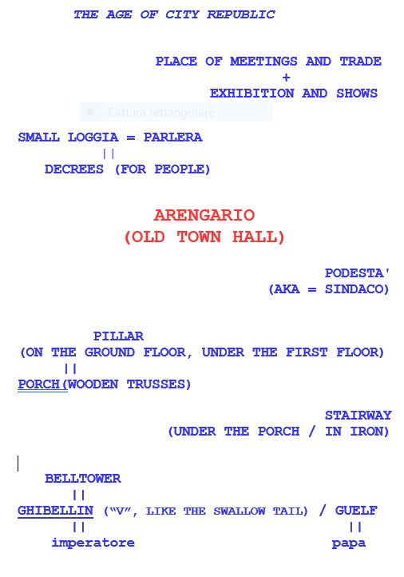
BRAINSTORMING (SCAFFOLDING)

Slide 6
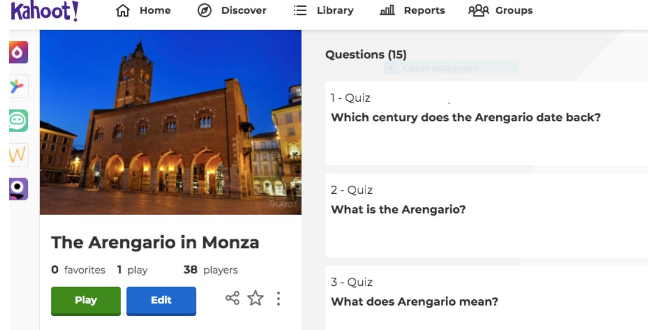
EVALUATION
KAHOOT GAME (TEACHER EVALUATION)
FINAL STUDENTS EVALUATION OF THE PROJECT

Slide 7
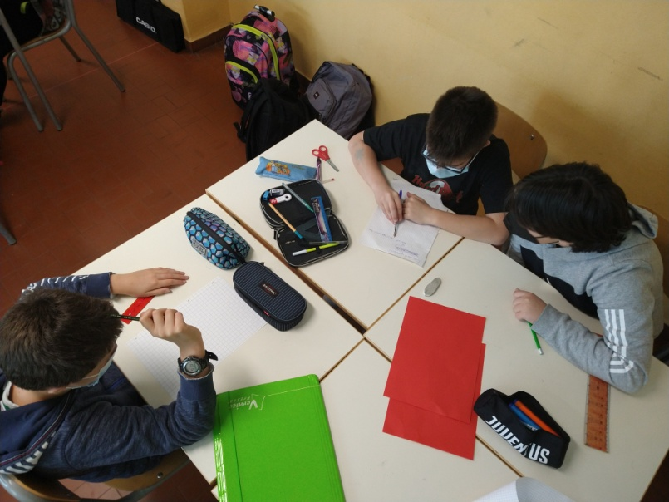
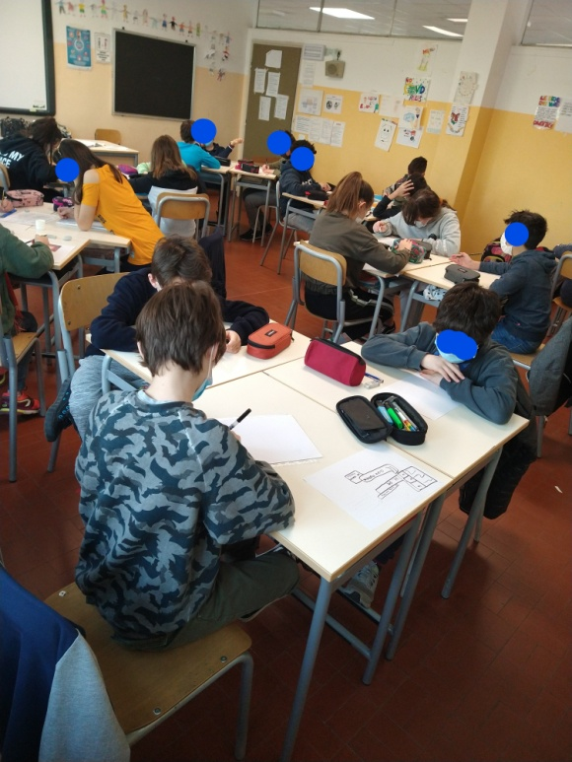
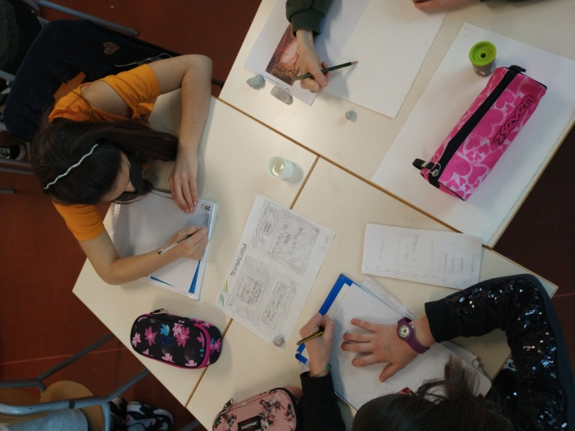
TASK – 1° FASE WORK GROUP / POWER POINT

Slide 8
TASK – 2° FASE LEAFLET - TRANSCODING

Slide 9
POST TASK VIRTUAL AND REAL TOUR
MONZA AND ITS TREASURE
Accedi al seguente link, vai nella tendina del Menu, clicca Progetti e poi Monza and its tresures e…NAVIGAAAA!
https://earth.google.com/web/@45.58427245,9.27574423,162.05712096a,1000d,30y,0h,0t,0r/data=MicKJQojCiExVzVGSWdfRkFNRVNfclNMeEVMWmktUjRfdW9Dd2lsc2s

Slide 10
BILANCIO DELL’ ATTIVITA’
PUNTI DI FORZA PUNTI DI DEBOLEZZA
Progetto fondante della scuola ( “Monza - Adattare le varie attività alla DaD;
Medievale”) proposto e adattato al periodo
di pandemia;
gli studenti come protagonisti attivi; - impossibilità iniziale di vedersi di persona
entusiasmo e curiosità da parte degli allievi - inesperienza a utilizzare le Tic;
verso le attività proposte e argomenti nuovi;
sviluppo dell’autonomia, della capacità di - tempi a disposizione ristretti a causa della DAD
cooperazione e mediazione tra di loro; - periodo di quarantena che ha rallentato il lavoro
capacità di realizzare artefatti reali e virtuali
da soli;
abilità nell'utilizzare in maniera consapevole
le tecnologie e gli strumenti a scopo didattico;
capacità di gestire in tempi ristretti tutto il lavoro;
apprendimento di nuove conoscenze attraverso
la lingua inglese.

